Slide 1
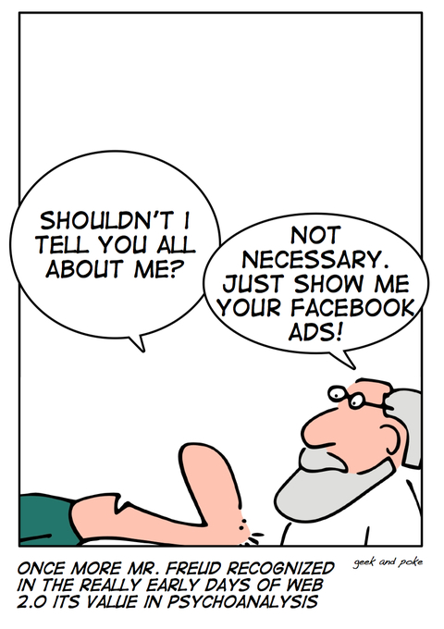
Veilig op het net

Slide 2
De drie gouden regels
Alles wat online gepubliceerd wordt, kan publiek worden
Alle ondoordachte online publicaties kunnen door iedereen gezien worden
Je online handelingen worden ‘vereeuwigd’ op het internet

Slide 3
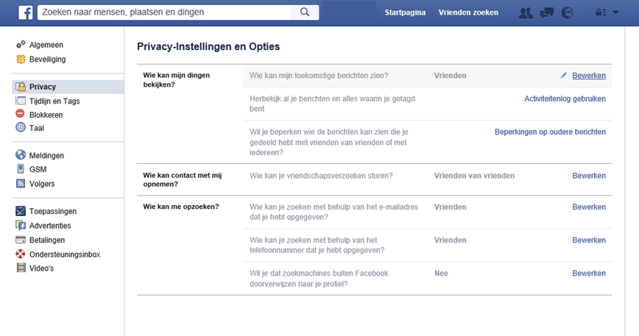
Facebook privacy

Slide 4
HTTP vs HTTPS
4 aanwijzingen voor een veilige verbinding
internetadres
‘https’-prefix
Eigenaar
Groen slotje

Slide 5
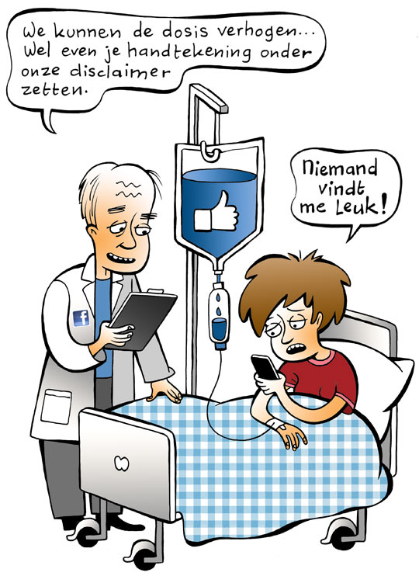
Veilig op het net

